Slide 1

UNIVERSIDAD PRIVADA DE CIENCIAS ADMINISTRATIVAS Y TECNOLÓGICAS
RM. 409/07 – DS. 1081/11
PROYECTO DE GRADO
“SISTEMA WEB PARA LA GESTIÓN DEL SISTEMA DE EMERGENCIAS, ACTIVADO DESDE LA APLICACIÓN MÓVIL DE UN PACIENTE QUE NECESITA ATENCIÓN PREHOSPITALAR INMEDIATA, BRINDANDO SOPORTE AL PERSONAL PARAMÉDICO DE LA AMBULANCIA”
Presentado para optar el Grado Académico de:
LICENCIADO EN INGENIERÍA DE SISTEMAS
Autor: Danzel Kenny Dorado Villarroel
Tutor(a): Ing. Jancarla Vargas Flores
Cochabamba, Septiembre del 2021

Slide 2

INTRODUCCIÓN
Este proyecto consiste en desarrollar una aplicación móvil de localización de pacientes en estado de emergencia, ya que se vio que es necesario por la falta de comunicación entre ambulancias, pacientes y el centro de urgencias.

Slide 3


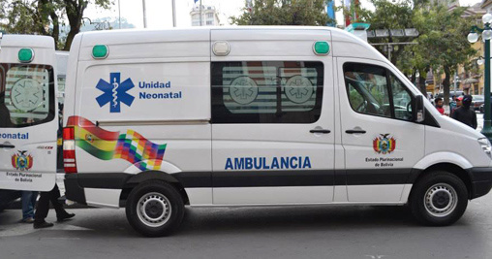

IDENTIFICACIÓN DEL PROBLEMA

Slide 4
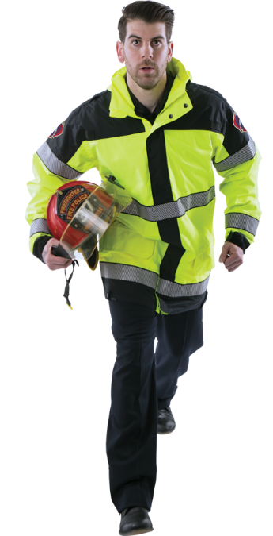
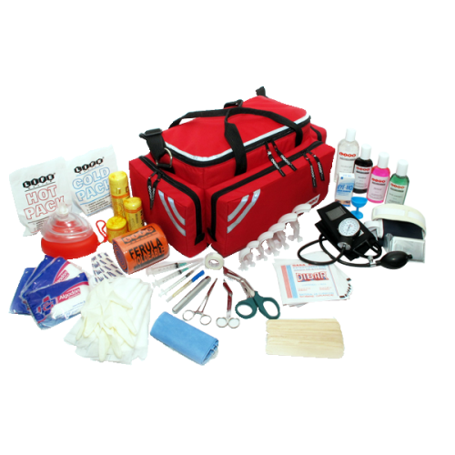
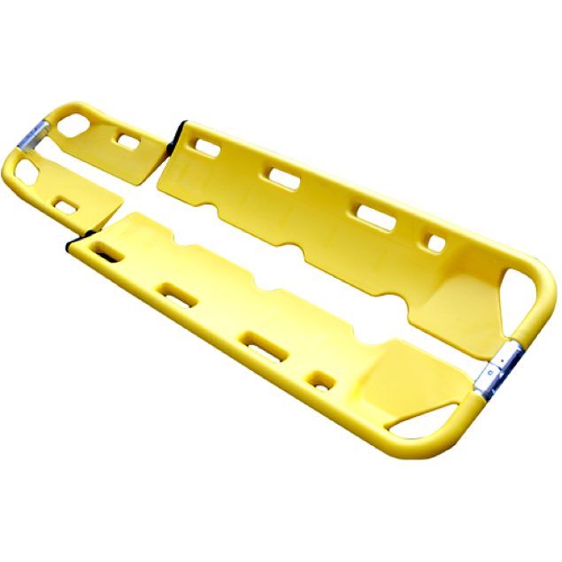
OBJETO DE ESTUDIO
La atención pre hospitalaria estará ya establecida como el diagnóstico del paciente para que así los paramédicos tengan ya una idea de que alteración aguda, integridad física o mental, causada por trauma, enfermedad o desastre de cualquier etiología, tendiente a preservar la vida y a disminuir las complicaciones y riesgos de invalidez y muerte, en el sitio de ocurrencia del evento y durante su traslado hasta la admisión de la institucional asistencial.

Slide 5
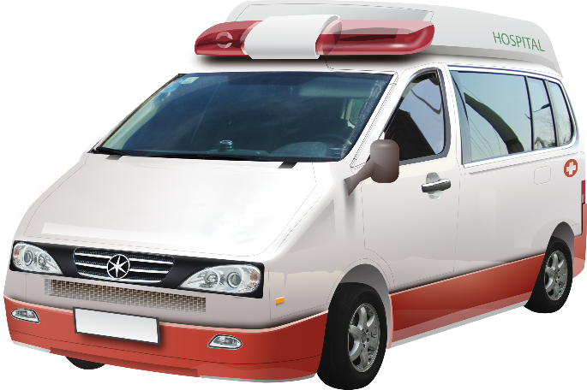
OBJETIVOS
Objetivo General
Desarrollar un sistema web apoyado por una aplicación móvil, con el fin de activar emergencias médicas y suministrar datos de la posición geográfica del paciente para entregar al centro de urgencias la localización de su paciente mediante su teléfono celular.

Slide 6

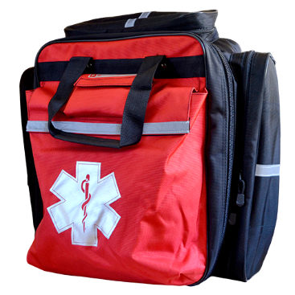
JUSTIFICACION
Esta aplicación móvil ayudara al centro de urgencias para poder tener una respuesta más rápida con localización de dichos pacientes con problemas de salud o accidentes que tengan.
ALCANCE
Este proyecto beneficiara a toda la población del casco viejo de Cochabamba en la ayuda de localización de las personas que se encuentren en estado de emergencia.

Slide 7

LIMITES
Por cuestiones de tiempo el presente trabajo no tomara en cuenta la fase de implantación del sistema.
El sistema de emergencia será activado solo por pacientes con relación a un seguro, con una institución médica.

Slide 8
INGENIERÍA DE REQUERIMIENTOS REQUERIMIENTOS FUNCIONALES
ID | Nombre | Descripción | RF Asociados | Actores | Importancia
RF007 | Usuario Ubicación | Fijar el mecanismo de ubicación geográfica (preguntando si la ubicación geográfica se realiza a través de su dispositivo móvil usando el GPS o el navegador). | RF006 | Usuario | A
RF021 | Confirmar paciente | Confirmar la atención de un paciente. | RF018, RF019, RF020 | Medico | A
RF026 | Gestión de usuario administrador o paramédico | Permitir el registro, modificación y eliminación de usuarios en el sistema con la información básica requerida para su descripción. La información básica para el registro de un usuario incluye: IDENTIFICACIÓN, PASSWORD, NOMBRES, APELLIDOS, E-MAIL. | RF023, RF024, RF025 | Usuario | A
RF027 | Modificar información | Ingreso de información de las ambulancias, con los siguientes datos: PLACA, MODELO, MARCA, TIPO: TAB, TAM. | RF023, RF024, RF025, RF026 | Ambulancia | B
RFW007 | Signos vitales | Ingresar signos vitales e información del paciente a trasladar. |  | Paramédico | A

Slide 9
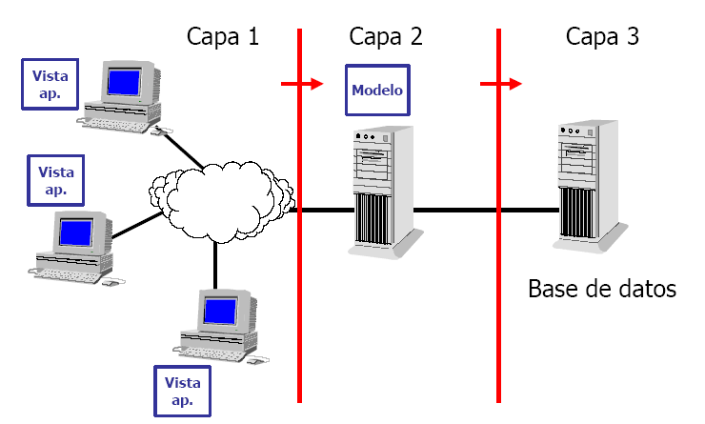

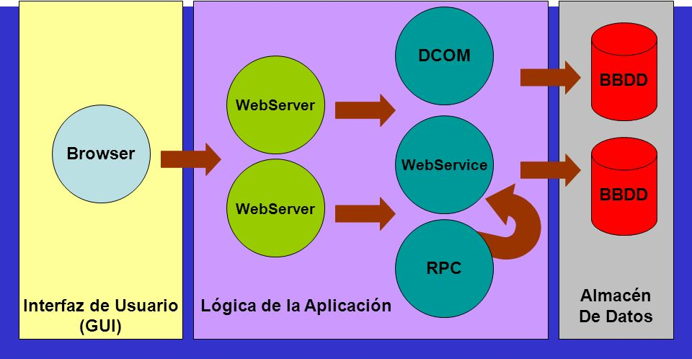






Comparativas de Elección de la metodología

Slide 10
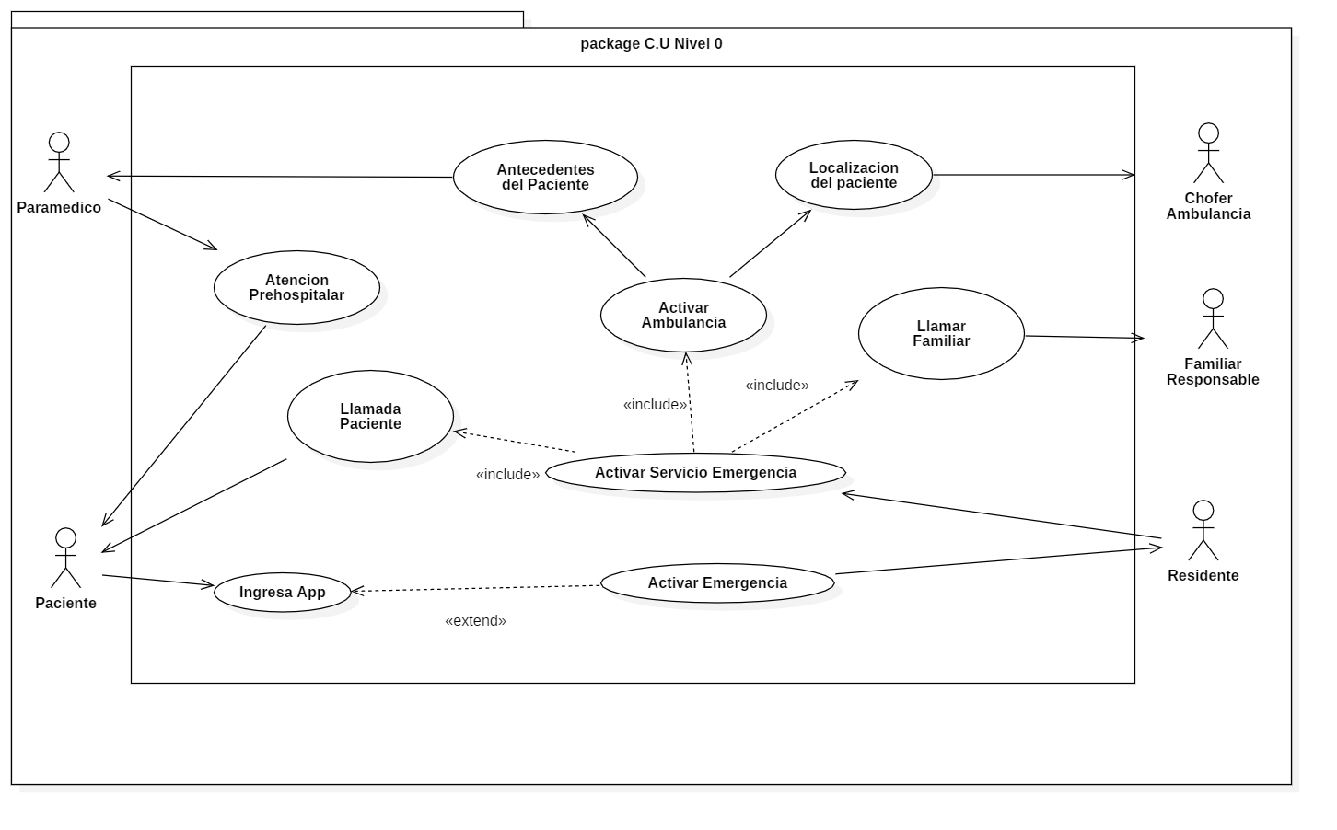
DISEÑO DE LA ARQUITECTURA Modelo 4 +1 de Krutchen

Slide 11
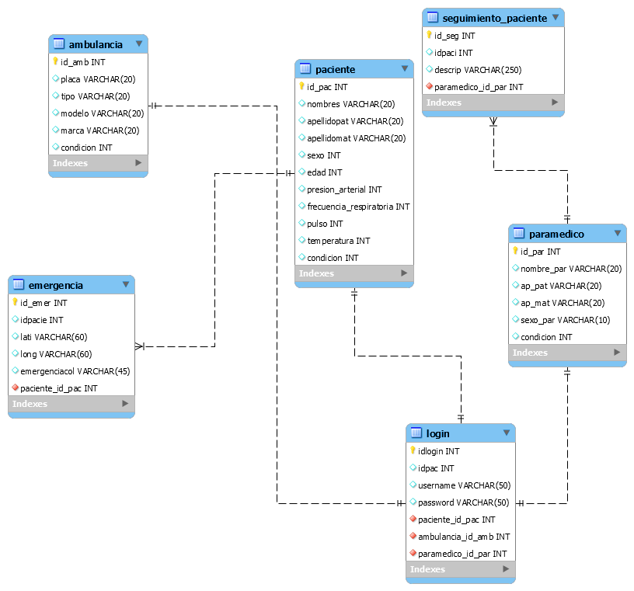
Vista lógica

Slide 12
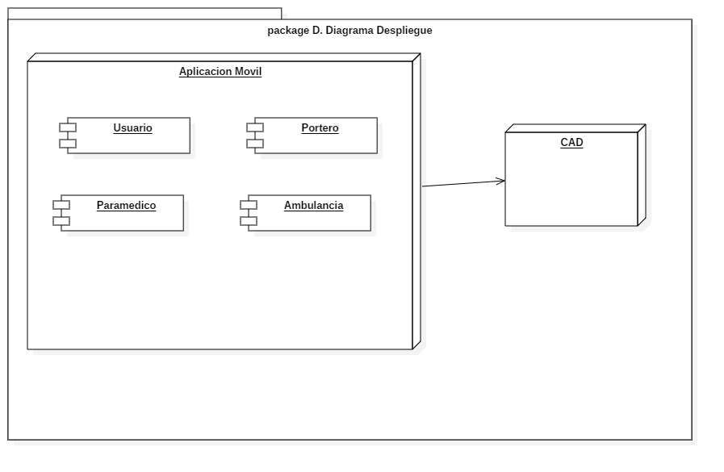
Vista despliegue

Slide 13
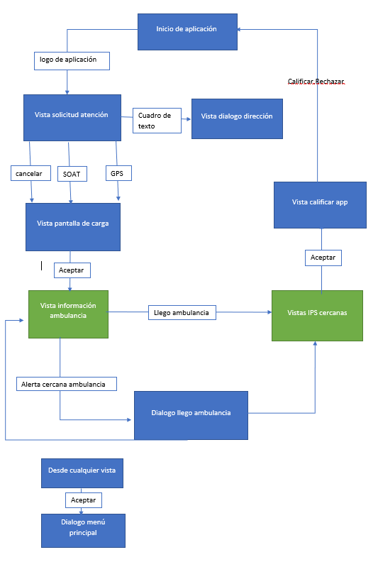
Vista procesos

Slide 14
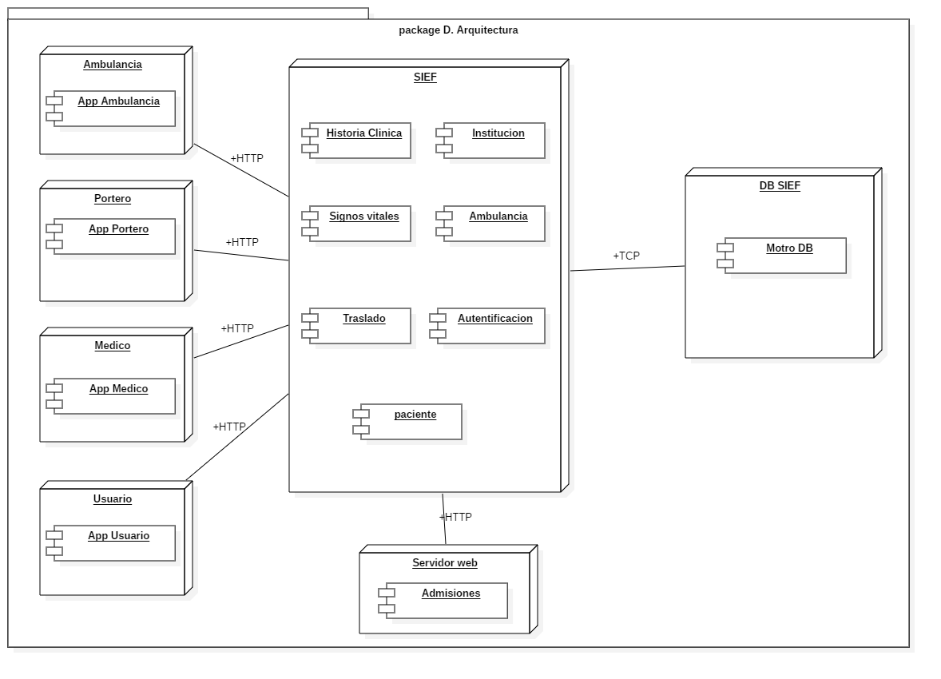
Diagrama de Arquitectura física del sistema

Slide 15
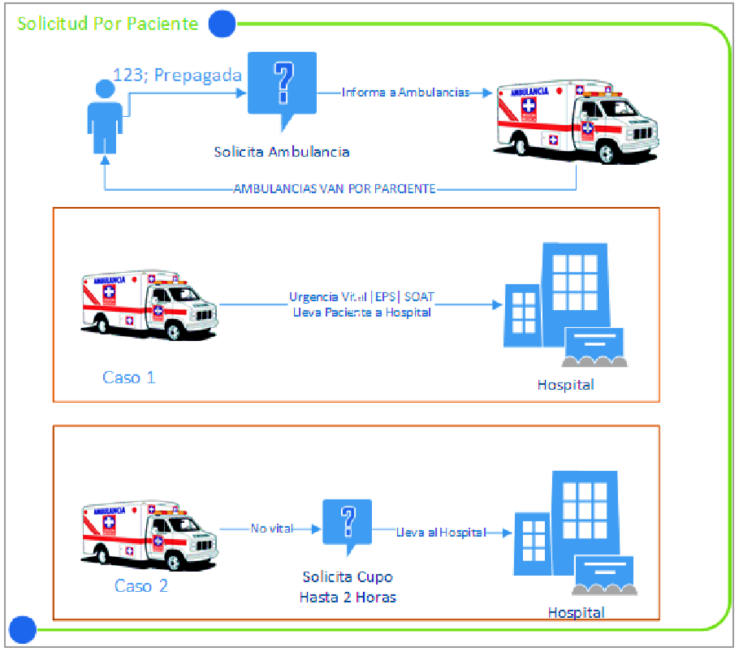
Diagrama de Conectividad

Slide 16
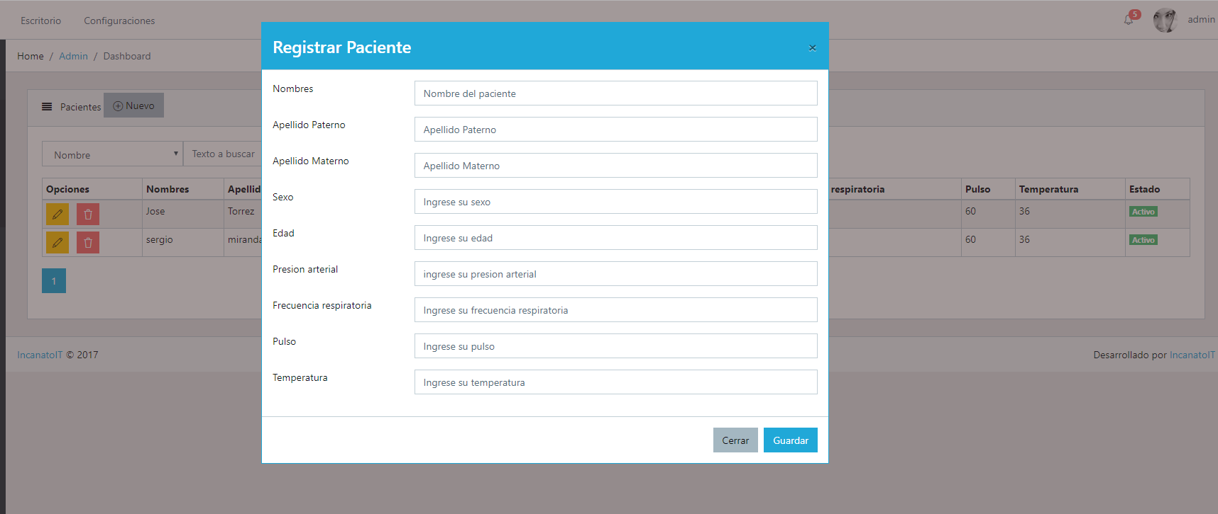
DESARROLLO DE LA METODOLOGÍA
Historia de usuario : Gestión de usuario
Tarea : Diseñar la interfaz Gestión de usuario

Slide 17
Caso de prueba de aceptación Gestión usuario
Caso de prueba de aceptación
Código caso de prueba: 1 | Numero de historia de usuario:1
Descripción de la prueba: Pruebas aplicadas a la historia de usuario 1 que tiene relación con el módulo Gestión de usuario.
Evaluación de la prueba: Identificar todos los posibles resultados observados de la historia. Pantalla con interfaz para mostrar el formulario de registros. Identificar los resultados que terminan la historia y los que permitan continua dentro de la historia. La historia termina cuando el usuario sale del sistema web. La historia continua cuando se desea tener un listado de todos los registros. Identificar los caminos de ejecución posibles Inicia la historia cuando el usuario general decide visualizar el sistema web El modelo seleccionado se encuentra cargando. La historia finaliza cuando el usuario desea cambiar de modelo o cuando ya no quiera utilizar el sistema web.

Slide 18
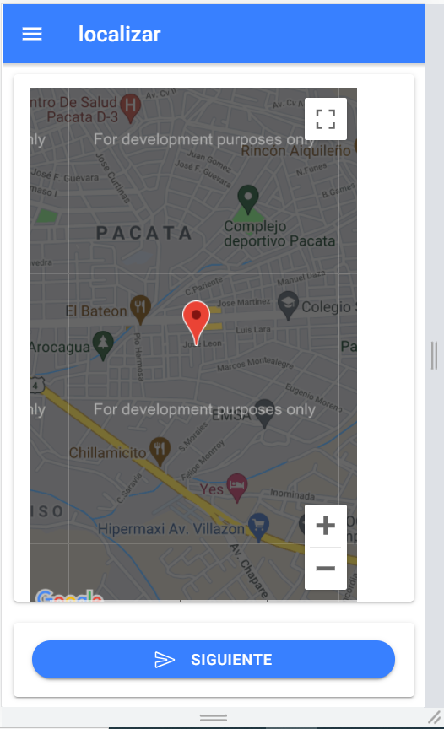
Segunda iteración
Historia de usuario : Localización del paciente
Tarea : Diseñar soporte para la localización

Slide 19
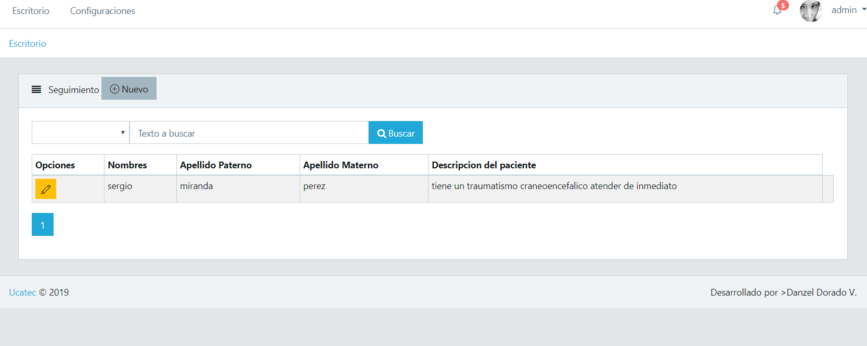
Tercera iteración
Historia de usuario : Seguimiento del paciente
Tarea : Diseñar interfaz para el seguimiento del paciente

Slide 20
PRUEBAS DEL SOFTWARE
TC | 002
Nombre | Localización del paciente
Resultado Esperados | El paciente tiene que ser localizado de manera rápida al encontrarse en estado de emergencia.
Resultados Obtenidos | El paciente fue localizado de manera eficiente por el GPS.
Estado | APROBADO

Slide 21
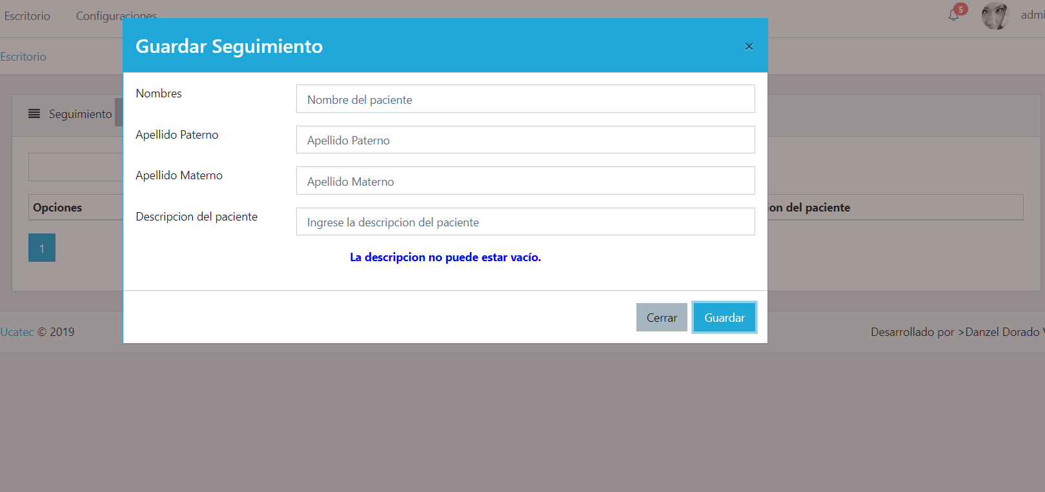
Pruebas funcionales
Módulo seguimiento del paciente
Se puede observar que para poder continuar con el seguimiento del paciente se necesita llenar los campos de descripción del paciente del formulario para que esa información que es importante sea guardada.

Slide 22

ESTIMACIÓN DE COSTOS
El cálculo de costo de software mediante depreciaciones, gastos operarios y puntos por función se llegó a un resultado del software, siendo así que un desarrollador novato llegue a terminar todo lo que es el software. A continuación, se muestra el resultado que se obtuvo como el costo del software desarrollado.
El costo del software tendría un precio de: 30,484 Bs./4,386 $us

Slide 23
Demostración del proyecto

Slide 24
CONCLUSIONES
Se realizo un análisis diminutivo sobre el sistema de emergencia que se maneja en el departamento, para así encontrar una respuesta hacia la situación que viven los pacientes cuando se encuentran en un estado de emergencia.
Se elegio la metodología XP ya que esta se basa en interactuar con el beneficiario y así poder encontrar las respectivas historias de usuario e iteraciones que tiene el sistema, y se sienta cómodo con el producto final.
Para el desarrollo de los módulos fue de bastante tiempo ya que la complejidad de algunos de ellos fue un poco difícil, sin embargo, todo se realizó de acuerdo con la planificación que teníamos con la metodología que ayudo bastante.

Slide 25
RECOMENDACIONES
Recomendaciones al proyecto
Se recomienda realizar la telemedicina para el servicio de paramédico y médico en la situación de estado de emergencia.
Recomendaciones al sistema
Se recomienda que el usuario pueda tener una parte de notificaciones para que pueda tomar sus medicamentos correspondidos.

Slide 26

Reflexión
El dia que comprendas lo que llegamos a ver y hacer en una ambulancia vas a darte cuenta de que si te pido PASO en un SEMÁFORO es por algo…

Slide 27

GRACIAS POR SU ATENCIÓN

